Slide 1
LÓGICA DE PROGRAMAÇÃO 1
IFSP Por Claudia Miyuki Werhmuller

Slide 2
CONTEÚDO PROGRAMÁTICO
Introdução aos conceitos básicos de lógica de programação
  Fundamentos da Lógica de Programação
  Tipos e estrutura de dados, variáveis, constantes, operadores e fórmulas
  Técnicas de programação
  Análise do problema
  Estrututras lógicas dos Algoritmos
  Projeto de programa e implementação
  Verificação de programas
Tomada de decisões
  Estruturas de Desvios
  Operadores lógicos
Laços de repetição
  Estruturas de Loopings
  Loopings controlados por condições

Slide 3
CONTEÚDO PROGRAMÁTICO
Matriz de uma dimensão
  Matrizes de uma dimensão ou vetores
  Operações com matrizes
  Aplicações práticas com matrizes: Classificação e pesquisa de elementos em uma matriz.
Matriz com duas dimensões
  Matrizes de 2 dimensões
  Operações com matrizes
Tabela com registros
  Estrutura de um registro
  Estrutura de um registro de conjuntos
  Estrutura de um conjunto de registros
Utilização de sub-rotinas
  As sub-rotinas
  O método Top-Down
  Sub-rotinas do tipo Procedimento e do tipo Função

Slide 4
OBJETIVO
Desenvolver o raciocínio lógico do aluno modelado às técnicas e práticas recomendadas e atuais para o desenvolvimento de programação de computadores.

Slide 5
INTERDISCIPLINARIDADE
A disciplina possui ligação direta com a de Linguagem de programação 1, pois interage na forma do desenvolvimento do raciocínio lógico que em seguida o aluno o aplica na criação de programas, através da linguagem de programação do módulo.

Slide 6
BIBLIOGRAFIA
Livros de Linguagem C++
Estudo Dirigido – Algoritmos, José Augusto Manzano e Jayr Figueiredo, Editora Érica
Algoritmos, Dirceu Salvetti e Lisbete Madsen
Apostilas

Slide 7
AVALIAÇÃO
Duas provas com nota de 0 a 10 , que abrangem os conceitos teóricos
Trabalho individual, cuja nota chegará até 10 pontos
Uma única prova substitutiva ao final do semestre para os alunos que faltarem no dia da prova.
O curso é em regime presencial o que impõe a necessidade de 75% de freqüência que será controlada pelo professor através de chamada ou lista. Os abonos de faltas serão os previstos na legislação e no regulamento da Instituição, desde que oficializados regularmente e nos prazos estabelecidos cabendo ao professor aplicar os exercícios de recuperação de conteúdos das aulas perdidas, na forma mais adequada a este objetivo.
A média final será obtida pela soma da nota da prova com a(as) notas de trabalhos
MF = (P1 + P2 + T) / 3

Slide 8
DATAS DAS AVALIAÇÕES
Prova P1: 14/04/09
Prova P2: 16/06/09
Trabalho T1: 23/06/09

Slide 9

COMEÇANDO...

Slide 10
O QUE É LÓGICA?
Ciência que estuda as leis do raciocínio.
Correção/validação do pensamento.
Encadeamento/ordem de idéias.
Arte de bem pensar.

Slide 11
LINGUAGEM DE PROGRAMAÇÃO
Tipos de Linguagens:
Programação Imperativa
Programação Funcional
Programação baseada em Lógica
Programação Orientada por Objetos

Slide 12
PROGRAMAÇÃO IMPERATIVA
Orientada por ações
A Linguagem FORTRAN foi criada por um grupo da IBM liderado por John Backus .
COBOL foi criada para aplicações comerciais, cujo objetivo era manipular ficheiros de registros.
O ALGOL, criado nos anos 60, serviu de modelo para o Pascal e C.
BASIC foi criada para ser simples e usada por não-programadores.

Slide 13
PROGRAMAÇÃO IMPERATIVA
PL/1 foi a 1ª Linguagem Generalista, embarcando conceitos do COBOL, FORTRAN e ALGOL.
O PASCAL derivou do ALGOL, a linguagem dos anos 70 e 80.
A Linguagem C foi orginalmente desenhada para programação de sistemas, hoje é largamente utilizadas nas aplicações.

Slide 14
PROGRAMAÇÃO FUNCIONAL
Os conceitos básicos das linguagens funcionais originaram do LISP.
Utilizada para processamento simbólico em: Cálculo diferencial e integral, teoria de circuitos elétricos, resolução de jogos, I.A.

Slide 15
PROGRAMAÇÃO BASEADA EM LÓGICA
O PROLOG foi originalmente desenhado para processamento de linguagem natural.
Tal como LISP é usado para processamento simbólico em todas as áreas da I.A.
Nessa linguagem não se descreve o algoritmo para chegar ao resultado, mas a informação base (fatos) e as regras para se pdoer deduzir o resultado.

Slide 16
PROGRAMAÇÃO ORIENTADA A OBJETOS
Quase todas as linguagens já existentes foram modificadas para suportar o paradigma OO (C++, MODULA 3, PROLOG++, etc.)
Algumas foram originalmente projetadas para suporte a esse paradgima (SIMULA, SMALLTALK, EIFELL, JAVA), são as chamadas OO puras.

Slide 17
O ATO DE PROGRAMAR
Programar não é um ato mecânico, consegue-se através do estudo e principalmente do treino!!!!
“O Conhecimento da linguagem é necessário, mas não é de todo suficiente. Programação é o simples ato de escrever idéias de outrem: é ter essas idéias, é ser criativo e engenhoso!”

Slide 18
SEQUÊNCIA LÓGICA
Seqüência Lógica são passos executados até atingir um objetivo ou solução de um problema:
“Chupar uma bala”:
· Pegar a bala
· Retirar o papel
· Chupar a bala
· Jogar o papel no lixo

Slide 19
INSTRUÇÕES
Instruções são um conjunto de regras ou normas definidas para a realização ou emprego de algo. Em informática, é o que indica a um computador uma ação elementar a executar.

Slide 20
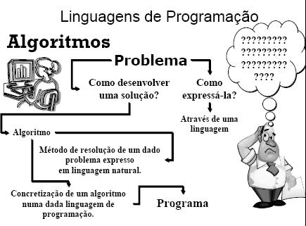
LINGUAGENS DE PROGRAMAÇÃO

Slide 21
ALGORITMO
“Algoritmo é um conjunto finito de regras, bem definidas, para a solução de um problema em um tempo finito e com um número finito de passos.”

Slide 22
CARACTERÍSTICAS DO ALGORITMO
Finitude: um algoritmo tem de terminar ao fim de um número finito de passos.
Definitude: cada passo do algoritmo tem de ser definido com precisão.
Entrada: um algoritmo pode ter zero ou mais entradas.
Saídas: um algoritmo tem uma ou mais saídas.
Eficácia: todas as operações feitas por um algoritmo têm de ser básicas.

Slide 23
ALGORITMOS
Regras:
Variáveis sãos os únicos objetos manipulados pelos algoritmos
Os algoritmos só podem memorizar valores em variáveis

Slide 24
PSEUDOCÓDIGO
Os algoritmos são descritos em uma linguagem chamada pseudocódigo, que é uma alusão à posterior implementação em uma linguagem de programação
Assim os algoritmos são independentes das linguagens de programação.
Ao contrário de uma linguagem de programação não existe um formalismo rígido de como deve ser escrito o algoritmo.

Slide 25
REGRAS PARA SE CRIAR O ALGORITMO:
Usar somente um verbo por frase
Imaginar que você está desenvolvendo um algoritmo para pessoas que não trabalham com informática
Usar frases curtas e simples
Ser objetivo
Procurar usar palavras que não tenham sentido dúbio

Slide 26

MONTAGEM DO ALGORITMO
ENTRADA: São os dados de entrada do algoritmo
PROCESSAMENTO: São os procedimentos utilizados para chegar ao resultado final
SAÍDA: São os dados já processados

Slide 27
EXEMPLO 1
Os alunos farão 2 provas: P1 e P2.
Calcular a média dos alunos do 1º ano:
(P1+P2) / 2
Quais os dados de entrada?
Qual o processamento?
Qual o dado de saída?

Slide 28
TESTE DE MESA
Após desenvolver um algoritmo ele deverá sempre ser testado. Este teste é chamado de TESTE DE MESA, que significa, seguir as instruções do algoritmo de maneira precisa para verificar se o procedimento utilizado está correto ou não.
Utilize a tabela abaixo:
P1 | P2 | Média

Slide 29
DIAGRAMA DE BLOCOS
O diagrama de blocos é uma forma padronizada e eficaz para representar os passos lógicos de um determinado processamento.
Com o diagrama podemos definir uma seqüência de símbolos, com significado bem definido, portanto, sua principal função é a de facilitar a visualização dos passos de um processamento.

Slide 30
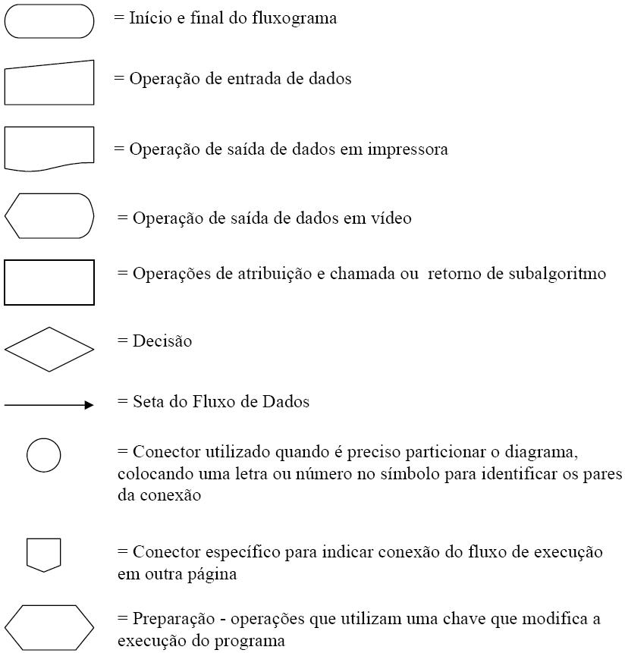
O DIAGRAMA DE BLOCOS

Slide 31
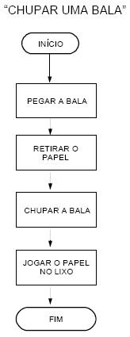
EXEMPLO 1 DE DIAGRAMA

Slide 32
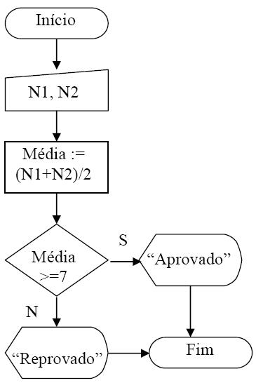
EXEMPLO 2 DE DIAGRAMA

Slide 33
DIAGRAMA DE CHAPLIN
O diagrama foi criado por Ned Chapin, no qual substituia o fluxograma tradicional por um diagrama que apresenta uma visão hierárquica e estruturada da lógica do programa.
A grande vantagem de usar este tipo de diagrama é a representação das estruturas que tem um ponto de entrada e um ponto de saída e são compostas pelas estruturas básicas de controle de seqüência, seleção e repartição

Slide 34
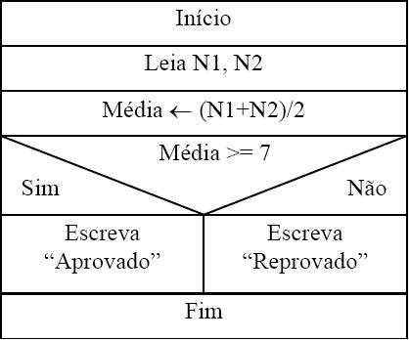
O DIAGRAMA DE CHAPLIN

Slide 35
REPRESENTAÇÃO DE UM ALGORITMO:
Algoritmo <nome_do_algoritmo>
<declaração_de_variáveis>
<subalgoritmos>
Início
<corpo_do_algoritmo>
Fim.

Slide 36
PSEUDOCÓDIGO:
Algoritmo Média
VAR N1, N2, Média : real
Início
Leia N1, N2
Média <- (N1+N2)/2
Se (Média >= 7)
Escreva “Aprovado” Então
Escreva “Aprovado”
Senão
Escreva “Reprovado”
Fim.

Slide 37
ESTRUTURAS BÁSICAS:
Tipos de Dados
Constantes
Variáveis

Slide 38
TIPOS DE DADOS:
Inteiros:
São caracterizados por dados numéricos positivos ou negativos. Excluindo-se destes qualquer número fracionário. Como exemplo deste tipo de dado, tem-se os valores: 35, 0, -56, 1024 entre outros.

Slide 39
TIPOS DE DADOS:
Reais:
São os dados numéricos positivos e negativos e números fracionários. Como exemplo deste tipo de dado, tem-se os valores: 35, 0, -56, 1.2, -45.987 entre outros.

Slide 40
TIPOS DE DADOS:
Caracteres:
São as seqüências contendo letras, números e símbolos especiais. Uma seqüência de caracteres deve ser indicada entre aspas (“”). Este tipo de dado também é conhecido como alfanumérico, string, literal ou cadeia. Como exemplo deste tipo de dado, tem-se os valores: “Programação”, “Rua Alfa, 52 Apto 1”, “Fone 574-9988”, “04387-030”, “ ”, “7” entre outros.

Slide 41
TIPOS DE DADOS:
Lógicos:
São os dados com valor verdadeiro e falso, sendo que este tipo de dado poderá representar apenas um dos dois valores. Ele é chamado por alguns de tipo booleano, devido à contribuição do filósofo e matemático inglês George Boole na área da lógica matemática.

Slide 42
CONSTANTES:
Têm-se como definição de constante tudo aquilo que é fixo ou estável. Existirão vários momentos em que este conceito deverá estar em uso, quando desenvolvermos programas.
EX: CONST pi = 3.14159

Slide 43
VARIÁVEIS:
Todas as variáveis utilizadas em algoritmos devem ser definidas antes de serem utilizadas. Isto se faz necessário para permitir que o compilador reserve um espaço na memória para as mesmas.
Ex:
VAR nome: caracter[30]
idade: inteiro
salário: real
tem_filhos: lógico

Slide 44
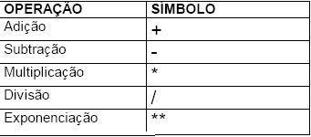
EXPRESSÕES E OPERADORES:
Operadores Aritméticos:
Hierarquia das Operações Aritméticas:
1 º ( ) Parênteses
2 º Exponenciação
3 º Multiplicação, divisão (o que aparecer primeiro)
4 º + ou – (o que aparecer primeiro)

Slide 45
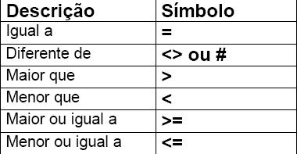
EXPRESSÕES E OPERADORES:
Operadores Operacionais:

Slide 46
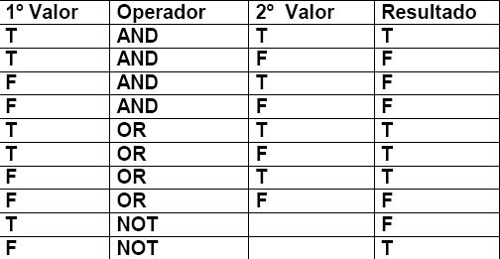
EXPRESSÕES E OPERADORES:
Operadores Lógicos:
E-AND, OU-OR, NÃO-NOT

